Slide 1
OSSEC
Capron Dylan, Domenico Mandolino, Laurent Fauveau, Safia Meradji

Slide 2
Job 1
Qu’est-ce qu’OSSEC ?
OSSEC (Open Source Security Event Correlator) est un système HIDS permettant de surveiller et détecter des activités suspectes sur un système informatique.
Contrairement à un IDS réseau qui analyse le trafic réseau, un HIDS fonctionne directement sur les machines afin de surveiller :
Les fichiers système.
Les logs système.
Les tentatives de connexion.
Les modifications suspectes.
Les rootkits.
Les comportements anormaux.
OSSEC fonctionne grâce à une architecture client/serveur :
Le serveur centralise les alertes.
Les agents surveillent les machines clientes.

Slide 3
Job 1
Fonctionnalités principales
Surveillance d’intégrité des fichiers (FIM)
OSSEC détecte les modifications de fichiers sensibles comme :
/etc/passwd
/etc/shadow
fichiers de configuration système
Analyse des logs
OSSEC analyse automatiquement les journaux système afin d’identifier :
Tentatives de connexion échouées.
Escalades de privilèges.
Activités suspectes.
Détection de rootkits
OSSEC possède des outils capables de détecter la présence potentielle de rootkits.
Réponse active
OSSEC peut réagir automatiquement à certaines attaques :
Blocage d’adresse IP.
Désactivation temporaire d’un accès.
Exécution de scripts de sécurité.

Slide 4
Job 1
Importance d’un HIDS
Un HIDS permet :
Une détection rapide des comportements suspects.
Une surveillance continue des machines.
Une meilleure traçabilité des incidents.
Une amélioration globale de la sécurité du système d’information.

Slide 5
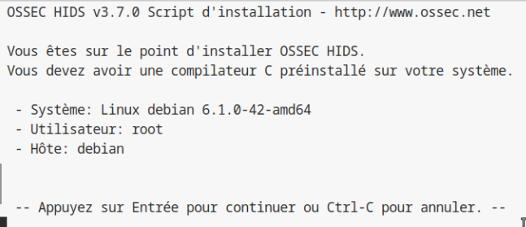
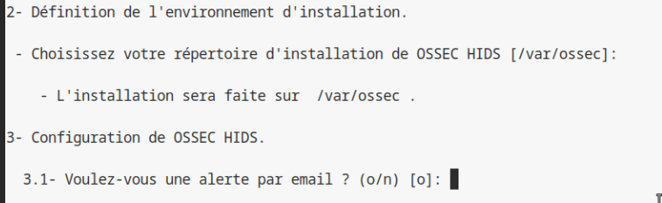
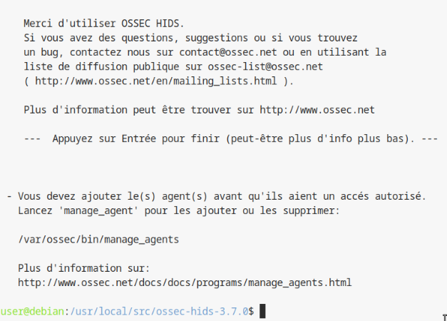
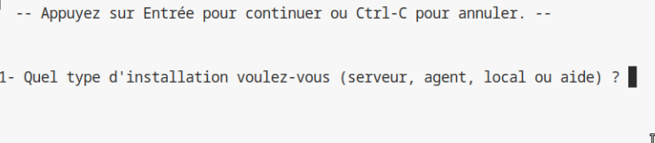
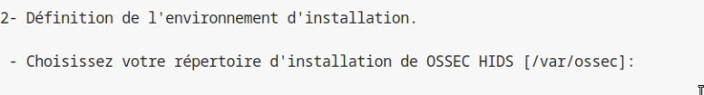
Job 02 – Installation hybride

Slide 6
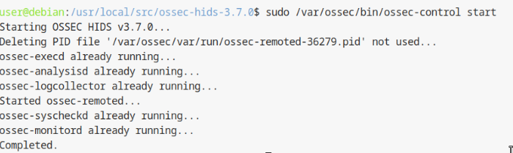
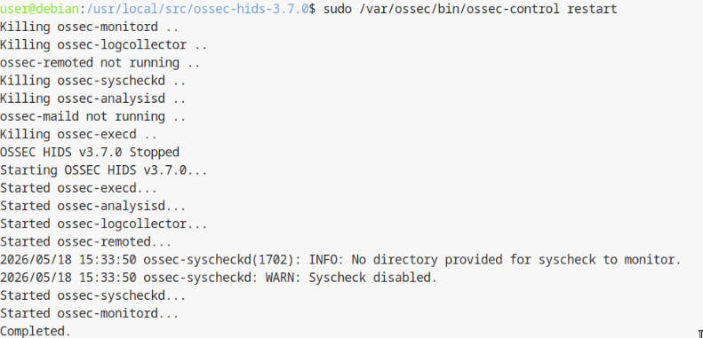
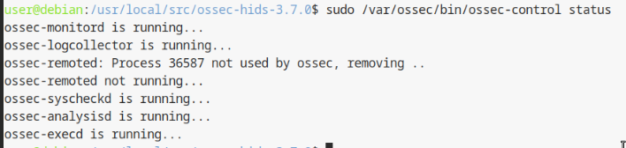
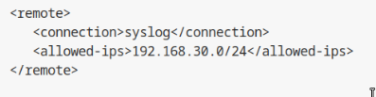
Job 02 – Installation hybride

Slide 7
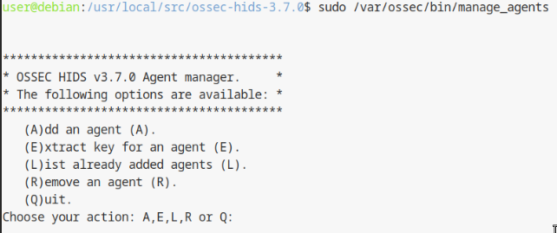
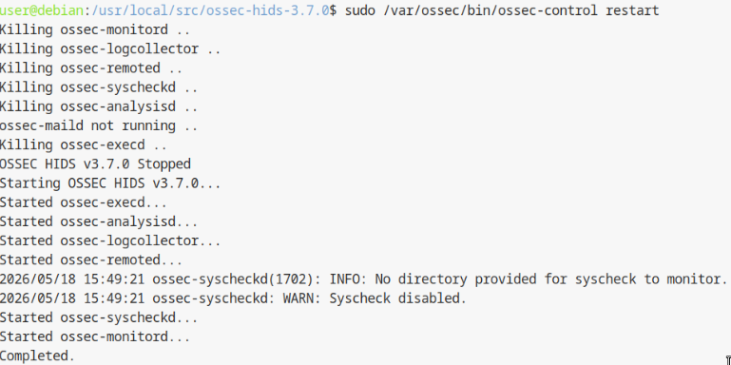
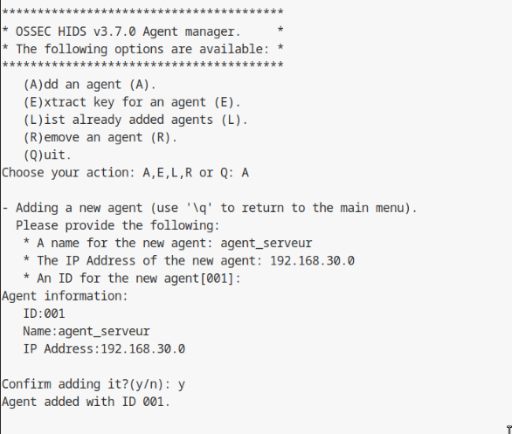
Job 02 – Installation hybride
*:1514 : Prêt à recevoir les alertes chiffrées et sécurisées provenant d'agents OSSEC officiels.
*:514 : Prêt à recevoir les logs bruts d'équipements tiers (routeurs, pare-feu, switchs) via le protocole Syslog standard.

Slide 8
Job 02 – Installation hybride
L'alerte :
Si un log correspond à une règle de sécurité (par exemple : 5 échecs de connexion SSH en moins de 10 secondes), OSSEC génère une alerte qu'il écrit en texte brut dans le fichier /var/ossec/logs/alerts/alerts.log.
La réaction :
Si la règle est critique, le module Active Response déclenche un script (comme bloquer l'IP avec le pare-feu).
Pour l'administrateur, le travail consiste donc à lire fichier de log ou à utiliser des commandes comme /var/ossec/bin/ossec-reportd pour générer des rapports textuels des alertes de la journée.
La collecte :
OSSEC lit en temps réel les fichiers à surveiller (les logs système, les modifications de fichiers, etc.).
L'analyse :
Il passe chaque ligne de log au tamis de son moteur de règles (les fichiers XML dans /var/ossec/rules/).

Slide 9
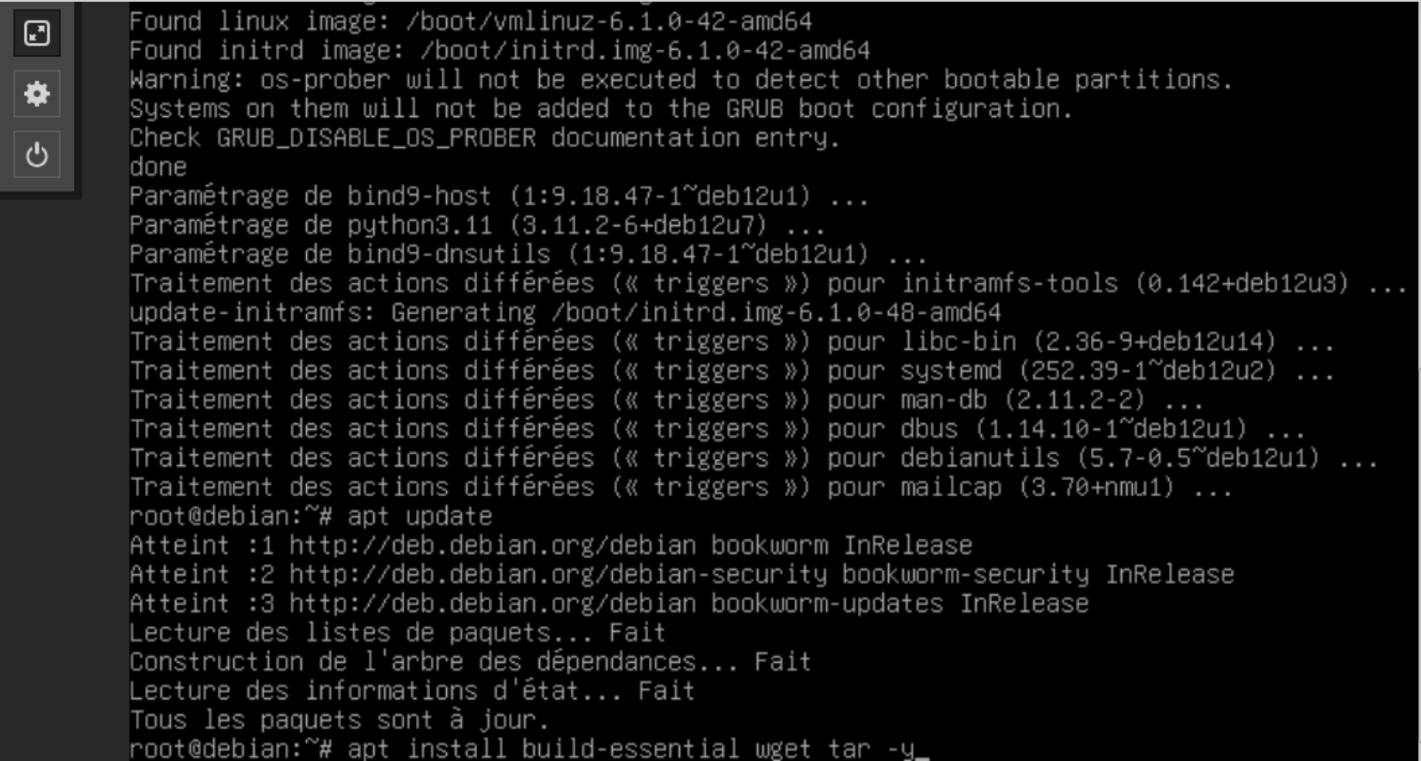
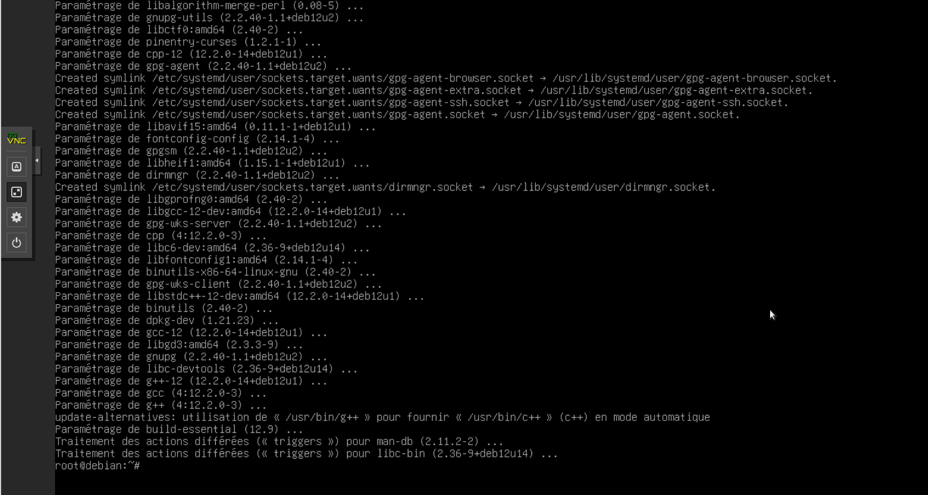
Job 03 – Installation de l’agent OSSEC sur VM Cliente
Sur la VM 109 (OSSEC Cliente) IP : 192.168.30.101
apt update
apt install build-essential gcc make wget tar zlib1g-dev libpcre2-dev libssl-dev libsystemd-dev -y

Slide 10
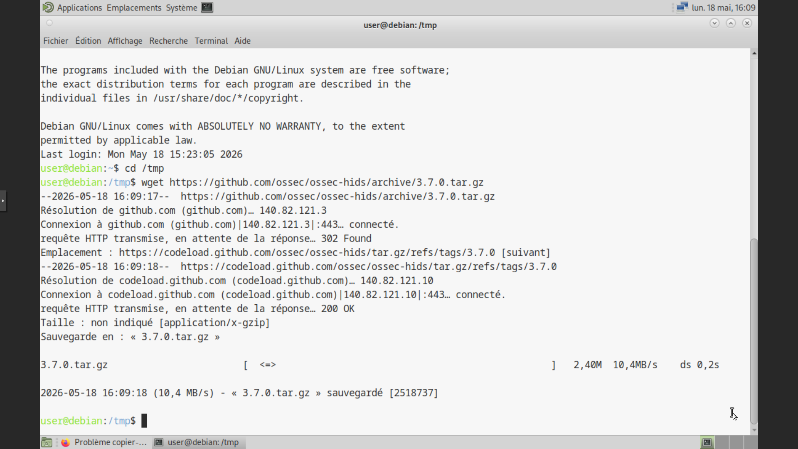
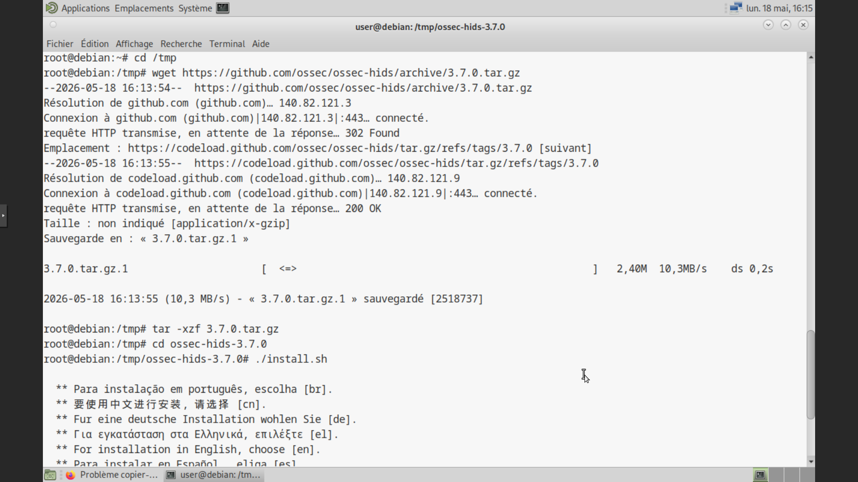
Job 03 – Installation de l’agent OSSEC sur VM Cliente
cd /tmp
wget https://github.com/ossec/ossec-hids/archive/3.7.0.tar.gz
tar -xzf 3.7.0.tar.gz

Slide 11
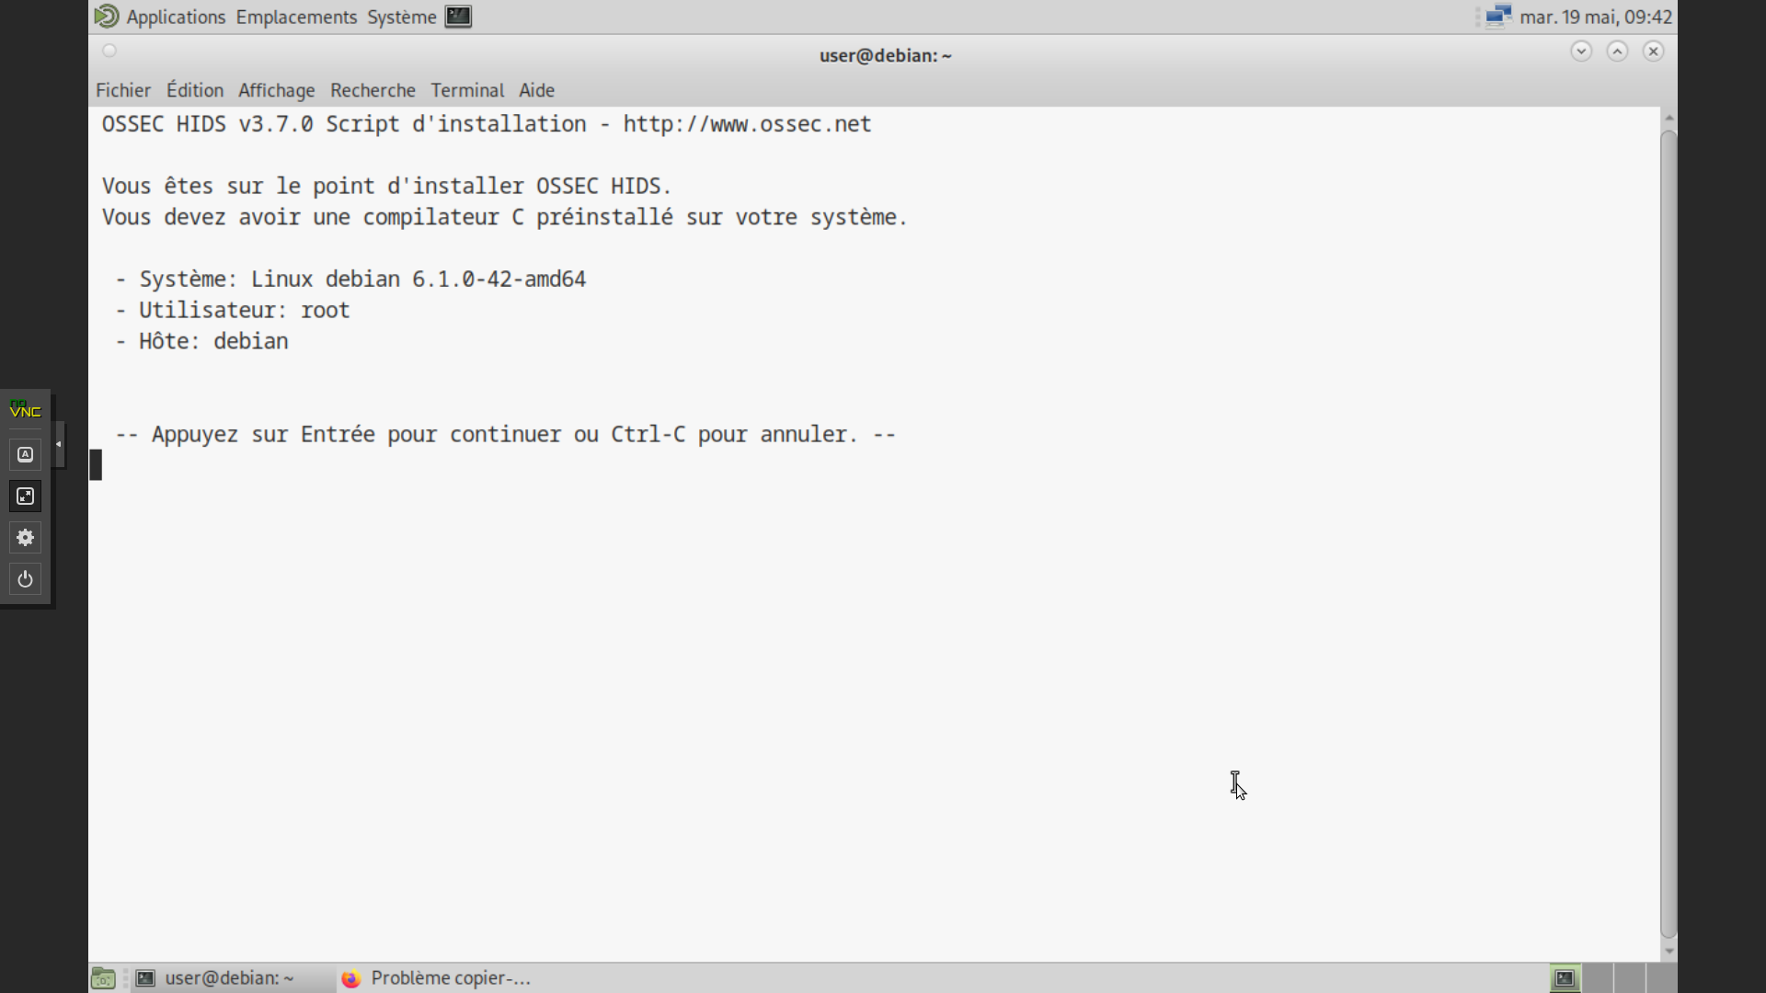
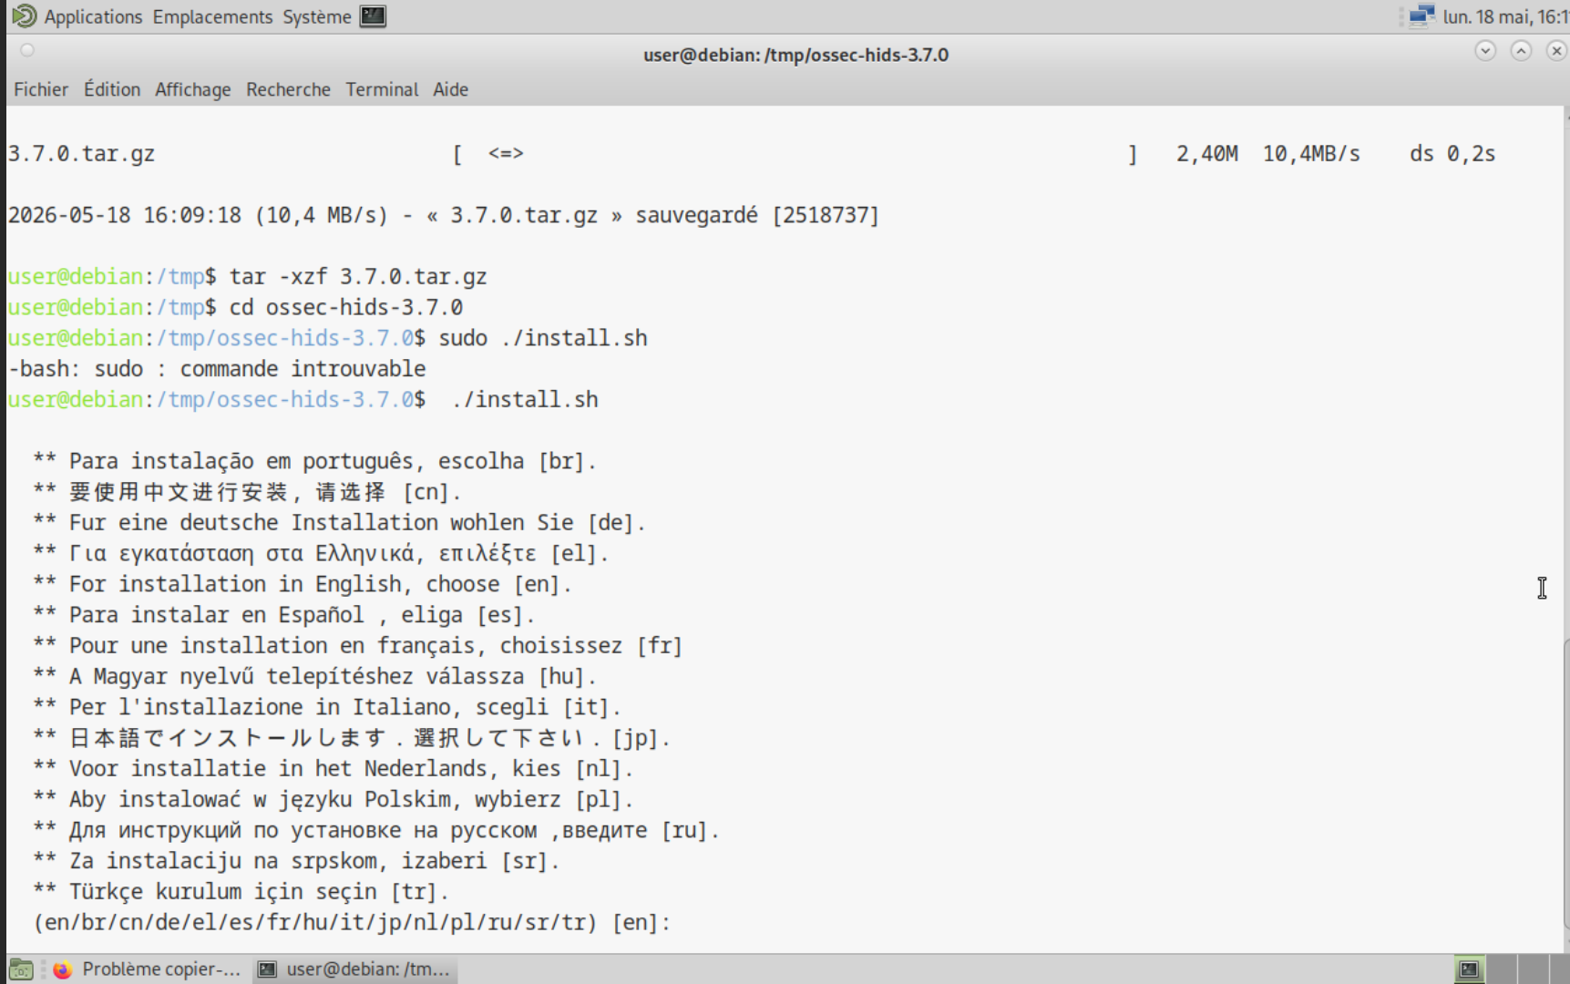
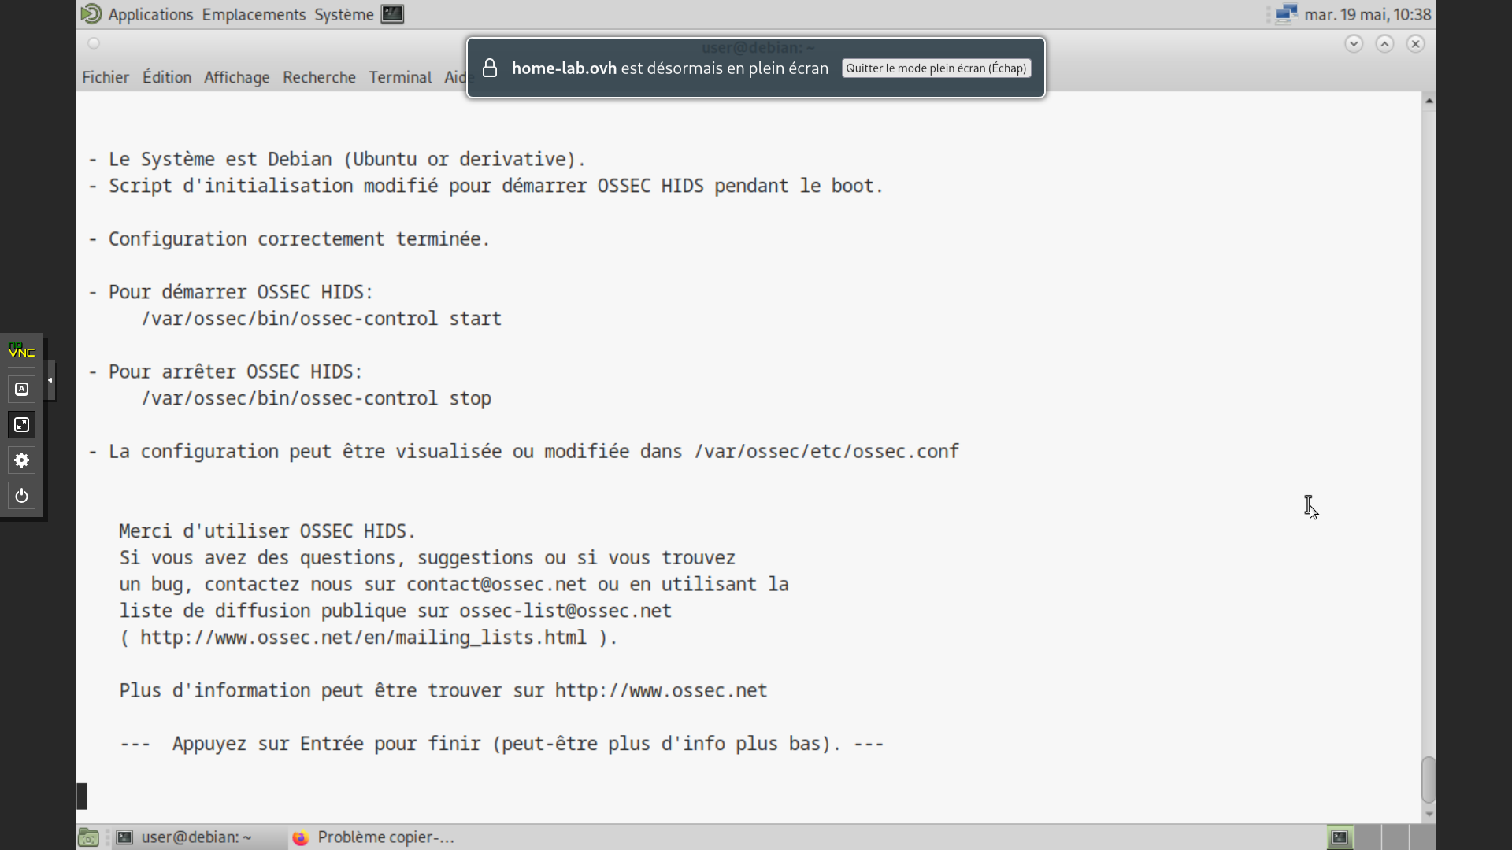
Job 03 – Installation de l’agent OSSEC sur VM Cliente
cd /tmp/ossec-hids-3.7.0
./install.sh

Slide 12
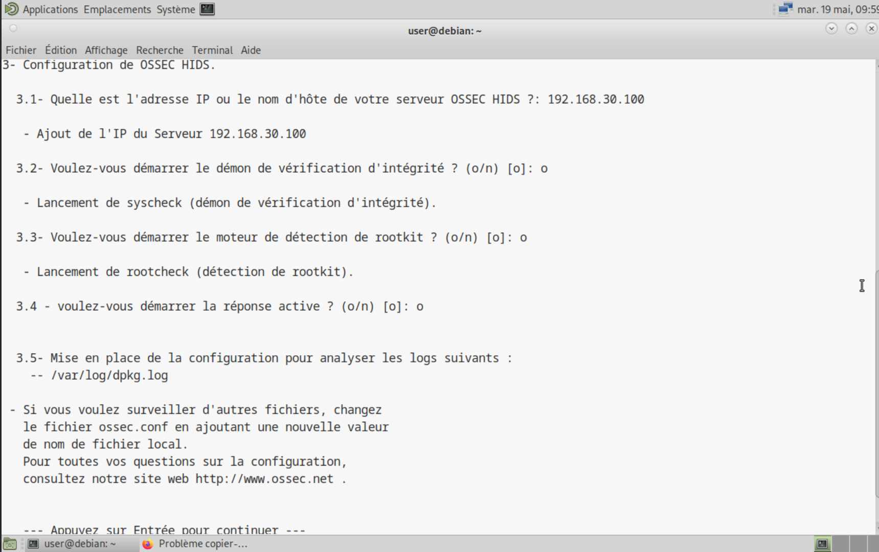
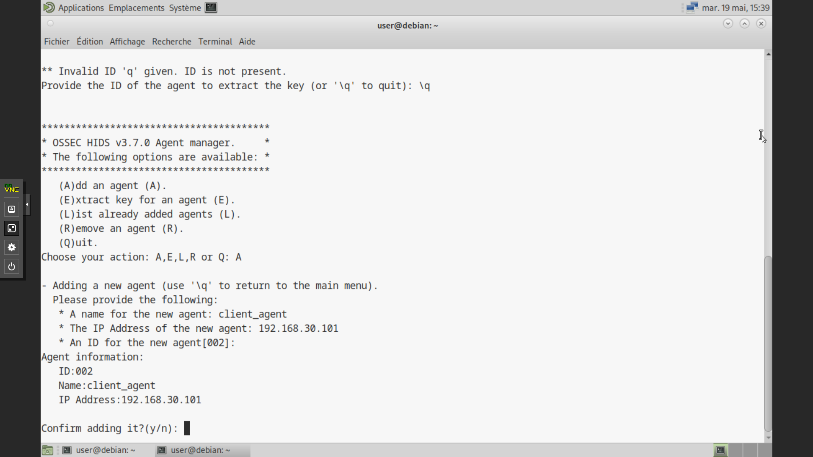
Job 03 – Installation de l’agent OSSEC sur VM Cliente
Pendant l’installation :
choisir agent
Lors de l’installation, le mode “agent” a été sélectionné afin de configurer la VM cliente comme agent OSSEC.
Nom de l’agent :
client_agent
Adresse IP du serveur OSSEC : 192.168.30.100

Slide 13
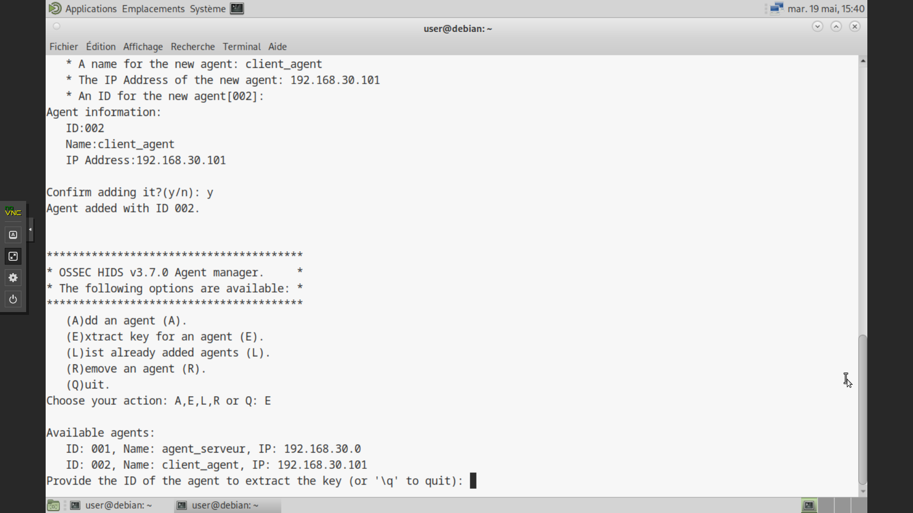
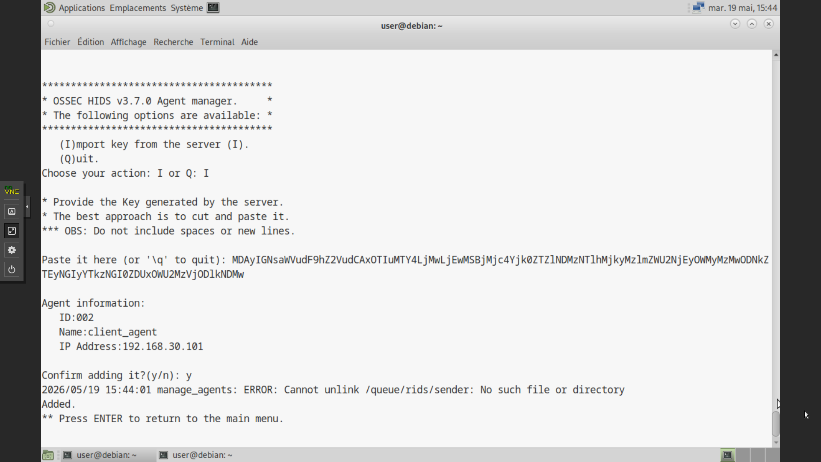
Job 03 – Installation de l’agent OSSEC sur VM Cliente
cd /var/ossec
/var/ossec/bin/manage_agents
Choix : I
sur la VMf
Puis collage de la clé générée par le serveur.
La clé d’authentification permet de sécuriser la communication entre l’agent et le serveur OSSEC afin d’éviter l’enregistrement d’agents non autorisés.

Slide 14
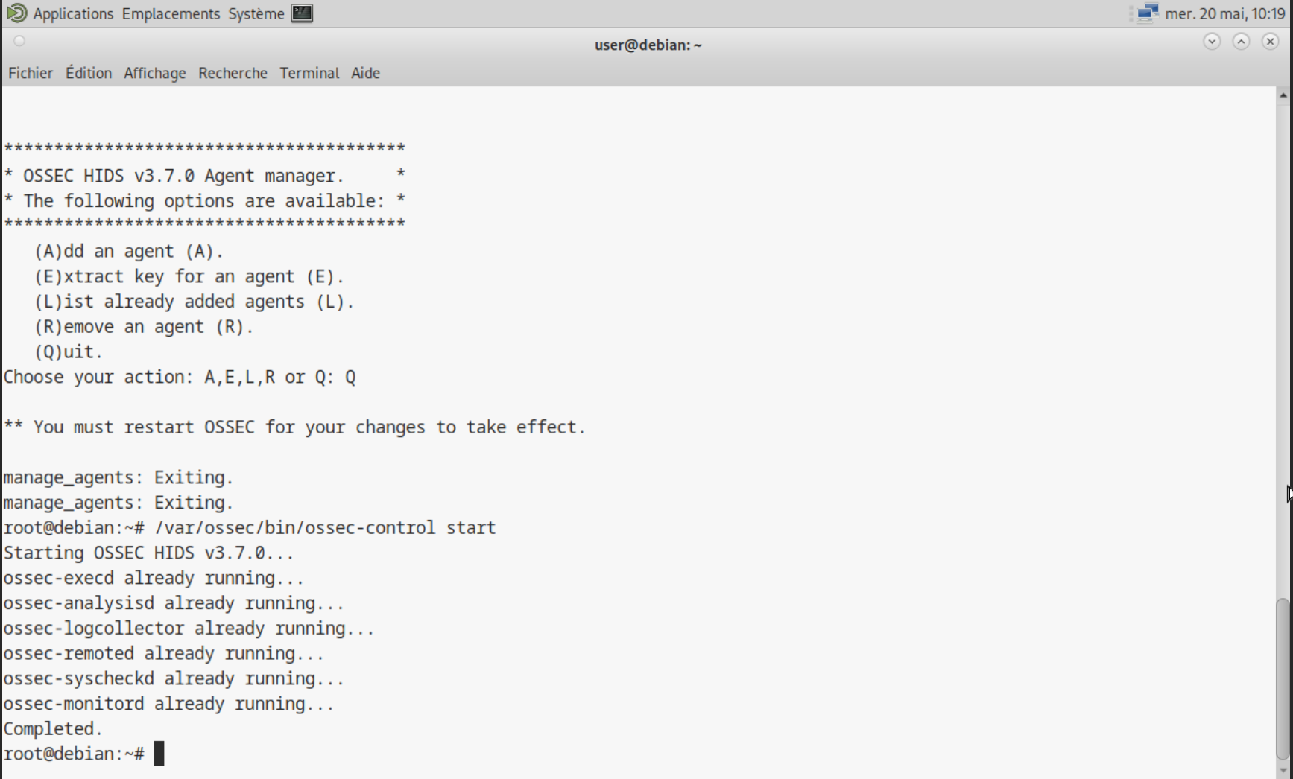
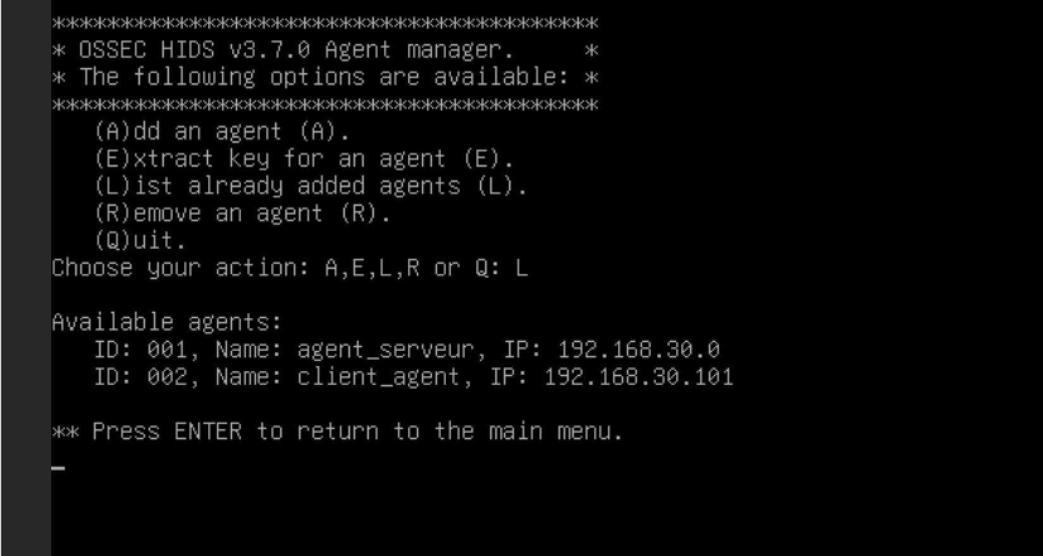
Job 03 – Installation de l’agent OSSEC sur VM Cliente
/var/ossec/bin/ossec-control start
/var/ossec/bin/manage_agents
La commande manage_agents permet de vérifier que l’agent client est correctement enregistré sur le serveur OSSEC.
L’agent “client_agent” avec l’adresse IP 192.168.30.101 apparaît bien dans la liste des agents autorisés.

Slide 15
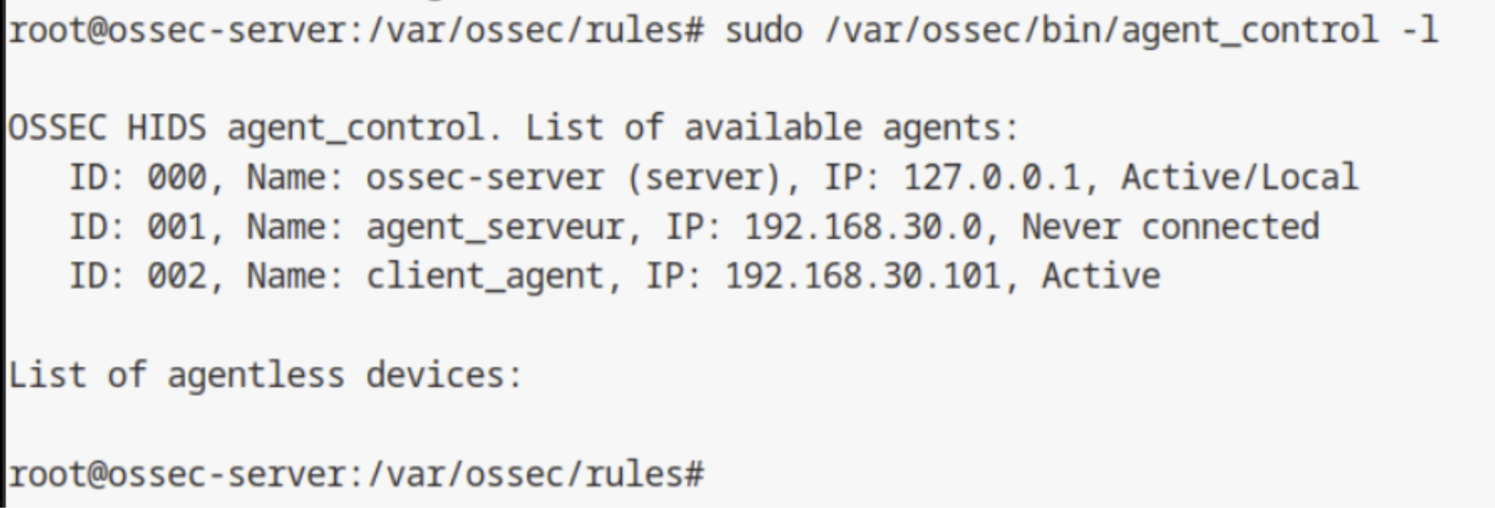
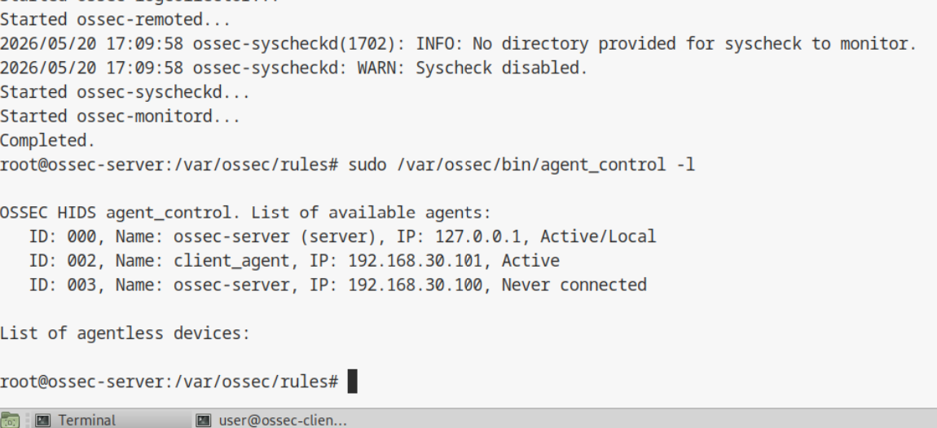
Job 04 – Simulations et tests de sécurité
Avant de commencer les simulations, une vérification importante a été réalisée sur l’architecture OSSEC. Lors de l’installation, le serveur OSSEC a été installé en mode hybride, ce qui signifie qu’il joue à la fois le rôle de serveur de supervision et d’agent local.
L’entrée locale du serveur peut apparaître sous la forme :
ID: 000, Name: ossec-server (server), IP: 127.0.0.1, Active/Local
Cette entrée indique que le serveur OSSEC surveille aussi sa propre machine.
Il n’est donc pas nécessaire d’ajouter manuellement le serveur comme un agent distant avec son adresse IP réseau.
L’agent réellement utilisé pour le Job 04 est la VM cliente, identifiée par exemple comme :
ID: 002, Name: client_agent, IP: 192.168.30.101, Active

Slide 16
Job 04 – Simulations et tests de sécurité
Le module utilisé pour détecter les modifications de fichiers est Syscheck. Il correspond au mécanisme FIM, c’est-à-dire File Integrity Monitoring. Il permet de surveiller les fichiers sensibles du système et de détecter les créations, modifications ou suppressions.
Le fichier de configuration principal se trouve ici :
sudo nano /var/ossec/etc/ossec.conf
Le bloc suivant doit être ajouté dans la balise principale <ossec_config> :
<syscheck>
<!-- Active l’intégrité des fichiers avec scan fréquent pour le labo -->
<frequency>120</frequency>
<!-- Répertoires système sensibles -->
<directories check_all="yes" realtime="yes">/etc</directories>
<directories check_all="yes" realtime="yes">/bin</directories>
<directories check_all="yes" realtime="yes">/usr/bin</directories>
<!-- Détection des nouveaux fichiers -->
<alert_new_files>yes</alert_new_files>
<!-- Exclusion des fichiers bruyants -->
<ignore type="sregex">\.(log|tmp|swp)$</ignore>
<!-- Scan au démarrage -->
<scan_on_start>yes</scan_on_start>
</syscheck>
Cette configuration surveille les répertoires critiques /etc, /bin et /usr/bin.
L’option check_all="yes" permet de contrôler plusieurs attributs du fichier, comme les permissions, le propriétaire et les empreintes d’intégrité.
L’option realtime="yes" permet une détection plus rapide lorsque le système le supporte.
La fréquence 120 signifie que le scan est relancé toutes les deux minutes.
Ce choix est volontairement court pour un laboratoire, afin d’obtenir rapidement des alertes pendant la démonstration. En production, une valeur plus élevée serait préférable pour réduire la charge système.
Après modification, il faut redémarrer OSSEC :
sudo /var/ossec/bin/ossec-control restart
Puis vérifier l’état des services :
sudo /var/ossec/bin/ossec-control status
Le service important ici est :
ossec-syscheckd is running…
Il faut également vérifier que la configuration ne génère pas d’erreur :
sudo tail -n 80 /var/ossec/logs/ossec.log

Slide 17
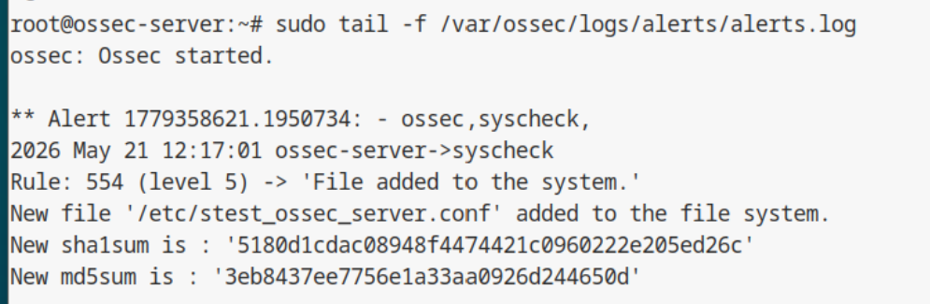
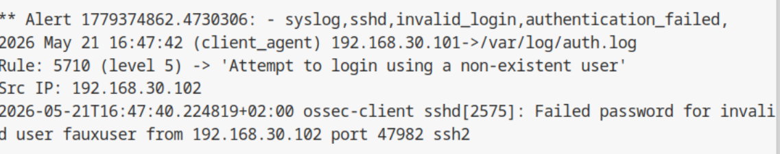
Job 04 – Simulations et tests de sécurité
Cette première simulation permet de vérifier que la VM cliente est bien surveillée par OSSEC et que les alertes sont remontées vers le serveur.
Sur la VM cliente, créer un fichier de test dans /etc :
su -
echo "test OSSEC client" > /etc/test_ossec_client.conf
Modifier ensuite ce fichier :
echo "modification suspecte" >> /etc/test_ossec_client.conf
Sur le serveur OSSEC, vérifier les alertes :
grep -i "test_ossec_client" /var/ossec/logs/alerts/alerts.log
Ou afficher les dernières alertes :
tail -n 100 /var/ossec/logs/alerts/alerts.log
Résultats attendus :
File added to the system.
Integrity checksum changed.
Interprétation :
OSSEC détecte d’abord la création du fichier, puis sa modification. La création correspond généralement à la règle 554, avec le message :
File added to the system.
La modification est détectée par un changement d’empreinte, avec un message du type :
Integrity checksum changed.
Cette simulation valide le fonctionnement du contrôle d’intégrité des fichiers sur l’agent client.

Slide 18
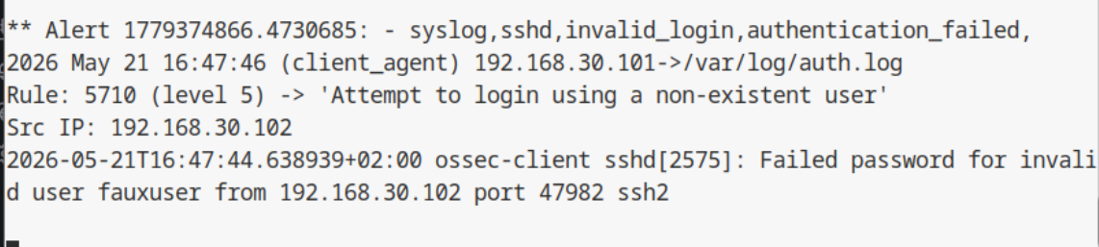
Job 04 – Simulations et tests de sécurité
Cette simulation consiste à provoquer plusieurs échecs d’authentification SSH vers la VM cliente. Elle permet de reproduire un comportement typique d’une tentative d’accès non autorisé.
Depuis le serveur OSSEC ou une autre machine du réseau, lancer une connexion SSH vers la VM cliente avec un utilisateur inexistant :
ssh fauxuser@192.168.30.101
Entrer volontairement un mauvais mot de passe plusieurs fois.
Sur la VM cliente, les échecs peuvent être visibles dans le journal d’authentification :
tail -n 50 /var/log/auth.log
Sur le serveur OSSEC, rechercher les alertes liées à SSH :
grep -i "sshd" /var/ossec/logs/alerts/alerts.log | tail -n 50
Ou :
grep -i "failed" /var/ossec/logs/alerts/alerts.log | tail -n 50
Résultats attendus :
sshd
authentication failed
Failed password
Invalid user
Interprétation :
OSSEC collecte les logs d’authentification de la VM cliente et détecte les tentatives de connexion échouées. Ce scénario permet d’introduire la logique de détection d’une attaque par force brute, qui pourra être approfondie avec des règles personnalisées et une réponse active.

Slide 19
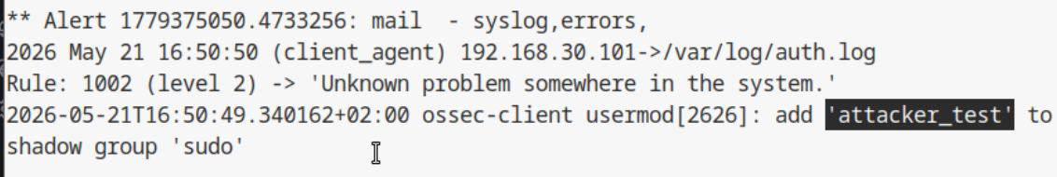
Job 04 – Simulations et tests de sécurité
Cette simulation vise à générer une action d’administration inhabituelle sur la VM cliente. Un exemple simple consiste à créer un utilisateur suspect puis à lui attribuer des privilèges élevés.
Sur la VM cliente :
su -
useradd attacker_test
Ajouter ensuite cet utilisateur au groupe sudo :
usermod -aG sudo attacker_test
Sur le serveur OSSEC, rechercher les alertes :
grep -i "attacker_test" /var/ossec/logs/alerts/alerts.log
Ou :
grep -i "sudo" /var/ossec/logs/alerts/alerts.log | tail -n 50
Il est également possible de vérifier les logs locaux de la VM cliente :
tail -n 50 /var/log/auth.log
Interprétation :
La création d’un nouvel utilisateur et l’ajout dans un groupe privilégié peuvent être considérés comme des actions sensibles. Dans un contexte réel, ce type d’action pourrait indiquer une tentative de persistance ou d’élévation de privilèges.
Après le test, nettoyer l’environnement :
deluser attacker_test
Si le groupe ou le répertoire personnel ont été créés, nettoyer également si nécessaire :
rm -rf /home/attacker_test

Slide 20
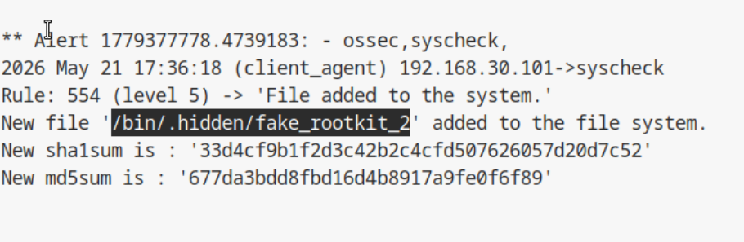
Job 04 – Simulations et tests de sécurité
Pour des raisons de sécurité, il ne faut pas installer de vrai rootkit dans le laboratoire. L’objectif est de simuler des traces compatibles avec un comportement de rootkit : fichier caché, emplacement inhabituel, binaire suspect ou script dissimulé.
Sur la VM cliente :
su -
mkdir -p /usr/bin/.hidden
Créer un faux fichier suspect :
cat > /usr/bin/.hidden/fake_rootkit <<EOF
#!/bin/bash
echo "simulation rootkit"
EOF
Rendre le fichier exécutable :
chmod +x /usr/bin/.hidden/fake_rootkit
Sur le serveur OSSEC, rechercher les alertes :
grep -i "fake_rootkit" /var/ossec/logs/alerts/alerts.log
Ou :
grep -i ".hidden" /var/ossec/logs/alerts/alerts.log
Il est aussi possible d’afficher les dernières alertes Syscheck :
grep -i "syscheck" /var/ossec/logs/alerts/alerts.log | tail -n 50
Résultats attendus :
File added to the system.
New file '/usr/bin/.hidden/fake_rootkit' added to the file system.
Interprétation :
OSSEC détecte l’ajout d’un fichier dans un répertoire système surveillé. Le fait de placer ce fichier dans un répertoire caché sous /usr/bin permet de simuler une technique de dissimulation souvent associée à des comportements malveillants. Il ne s’agit pas d’un vrai rootkit, mais d’une simulation contrôlée et sans danger.
Nettoyage après le test :
rm -rf /usr/bin/.hidden
Vérifier que l’agent client est actif :
/var/ossec/bin/agent_control -l
Résultat attendu :
ID: 002, Name: client_agent, IP: 192.168.30.101, Active
Forcer un scan Syscheck sur l’agent client :
/var/ossec/bin/syscheck_control -u 002
Lire les alertes en temps réel :
tail -f /var/ossec/logs/alerts/alerts.log
Filtrer les alertes de la VM cliente :
grep -i "192.168.30.101" /var/ossec/logs/alerts/alerts.log | tail -n 50
Filtrer les alertes par nom d’agent :
grep -i "client_agent" /var/ossec/logs/alerts/alerts.log | tail -n 50

Slide 21
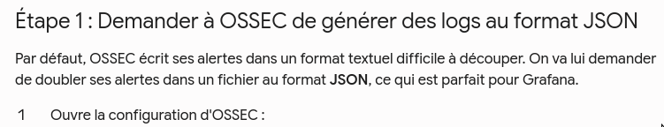
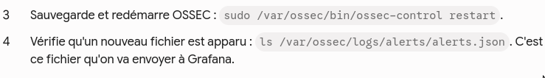
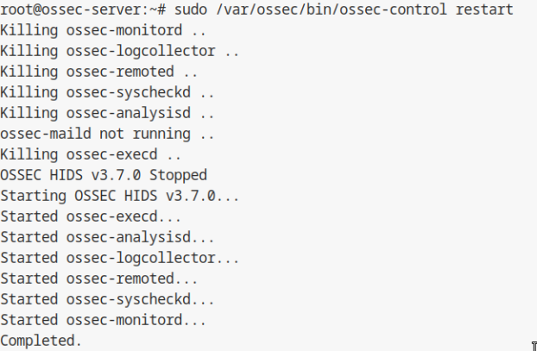
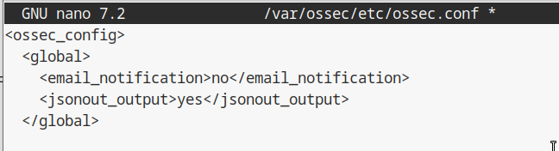

Pour Aller plus Loin

Slide 22
Pour Aller plus Loin
1- Créer le dossier pour la clé de sécurité :
mkdir -p /etc/apt/keyrings/
2-Téléchargez la clé GPG officielle de Grafana :
wget -q -O - https://apt.grafana.com/gpg.key | gpg --dearmor | tee /etc/apt/keyrings/grafana.gpg > /dev/null
3-Ajoute le dépôt dans le bon dossier (sources.list.d) :
echo "deb [signed-by=/etc/apt/keyrings/grafana.gpg] https://apt.grafana.com stable main" | tee /etc/apt/sources.list.d/grafana.list
apt update apt install grafana -y Une fois l'installation finie, active et démarre le service : systemctl daemon-reload systemctl enable grafana-server systemctl start grafana-server
cd /usr/local/src wget https://github.com/grafana/loki/releases/download/v3.0.0/loki-linux-amd64.zip wget https://github.com/grafana/loki/releases/download/v3.0.0/promtail-linux-amd64.zip Installe unzip et extrait les outils dans le bon dossier système :
apt install unzip -y
unzip -o loki-linux-amd64.zip -d /usr/local/bin/
unzip -o promtail-linux-amd64.zip -d /usr/local/bin/
Renomme-les pour que ce soit plus simple à taper :
mv /usr/local/bin/loki-linux-amd64 /usr/local/bin/loki
mv /usr/local/bin/promtail-linux-amd64 /usr/local/bin/promtail

Slide 23
Pour Aller plus Loin
1. Configuration de Promtail :
cat << 'EOF' > /etc/promtail-local-config.yaml server: http_listen_port: 9080 grpc_listen_port: 0 positions: filename: /tmp/positions.yaml clients: - url: http://localhost:3100/loki/api/v1/push scrape_configs: - job_name: ossec_alerts static_configs: - targets: - localhost labels: job: ossec __path__: /var/ossec/logs/alerts/alerts.json EOF
2. Configuration de Loki :
cat << 'EOF' > /etc/loki-local-config.yaml auth_enabled: false server: http_listen_port: 3100 grpc_listen_port: 9096 common: instance_addr: 127.0.0.1 path_prefix: /tmp/loki storage: filesystem: chunks_directory: /tmp/loki/chunks rules_directory: /tmp/loki/rules replication_factor: 1 ring: kvstore: store: inmemory schema_config: configs: - from: 2024-01-01 store: tsdb object_store: filesystem schema: v13 index: prefix: index_ period: 24h EOF
/usr/local/bin/loki -config.file=/etc/loki-local-config.yaml > /dev/null 2>&1 &
/usr/local/bin/promtail -config.file=/etc/promtail-local-config.yaml > /dev/null 2>&1 &
Deux processus Loki (PID 9105) et Promtail (PID 9113) ont bien été lancés en tâche de fond. ss -tnlp | grep -E "3000|3100|9080"
:3000 : Grafana qui attend que tu te connectes sur son interface web.
:3100 : Loki qui est prêt à recevoir et stocker les logs.
:9080 : Promtail qui tourne pour surveiller tes fichiers.

Slide 24
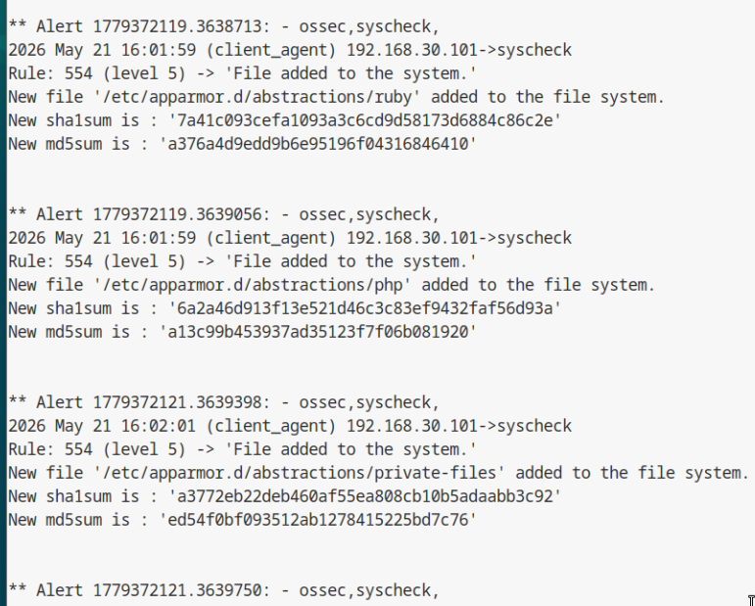
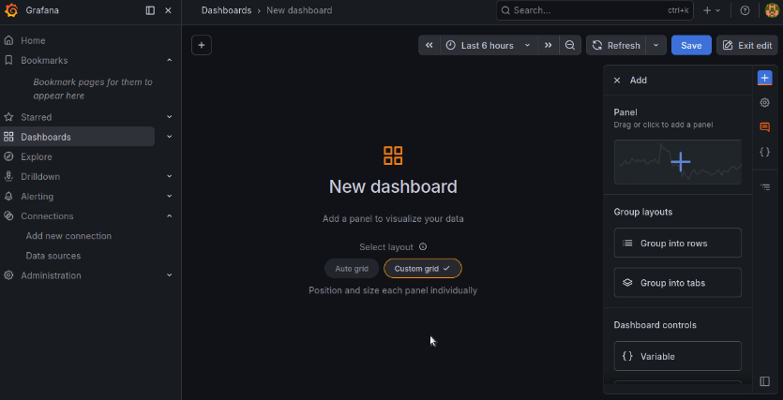
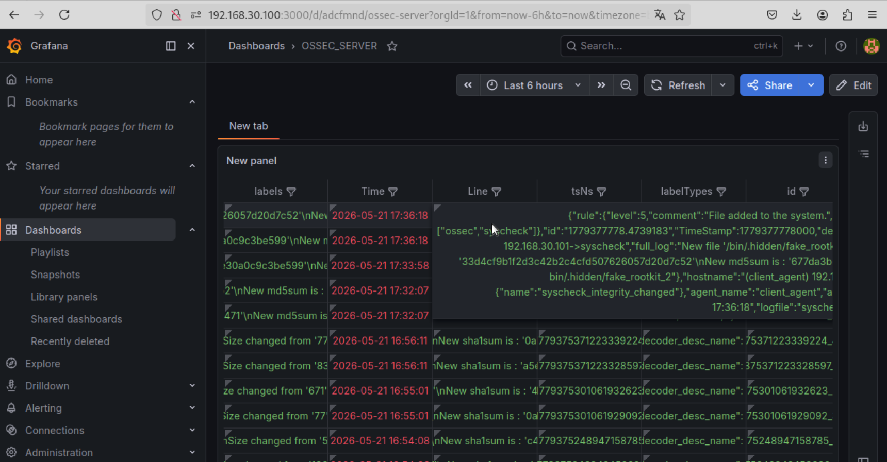
Pour Aller plus Loin
Suite au error voulu sur la partie client on peut remarquer que les logs remontent sur le serveur voir ci dessous
Ouvre ton navigateur et saisis l'adresse : http://IP_DE_TA_DEBIAN:3000
Connecte-toi avec admin / admin (puis change le mot de passe).
Va dans Connections ➔ Data Sources ➔ Add data source ➔ Choisis Loki.
Entre l'URL : http://localhost:3100
Clique tout en bas sur Save & test.
Une fois que c'est fait, tu pourras aller dans l'onglet Explore (la petite boussole à gauche), sélectionner ta source Loki, et chercher {job="ossec"} pour voir tes alertes de sécurité s'afficher en direct.

